Slide 1
Objektovo orientované programovanie - pokročilí
Učiteľ: Ing. Jozef Wagner PhD.
Učebnica: https://oop.wagjo.com/

Slide 2
OPGP Pokročilí 3
Iterácia
Rekurzia
Zásobník volaní

Slide 3
Iterácia
Iterácia je proces opakovania určitej operácie pomocou cyklov.
V Pythone iteráciu vykonávame pomocou cyklov for a while
def faktorial(n):
vysledok = 1
for i in range(1, n + 1):
vysledok *= i
return vysledok

Slide 4
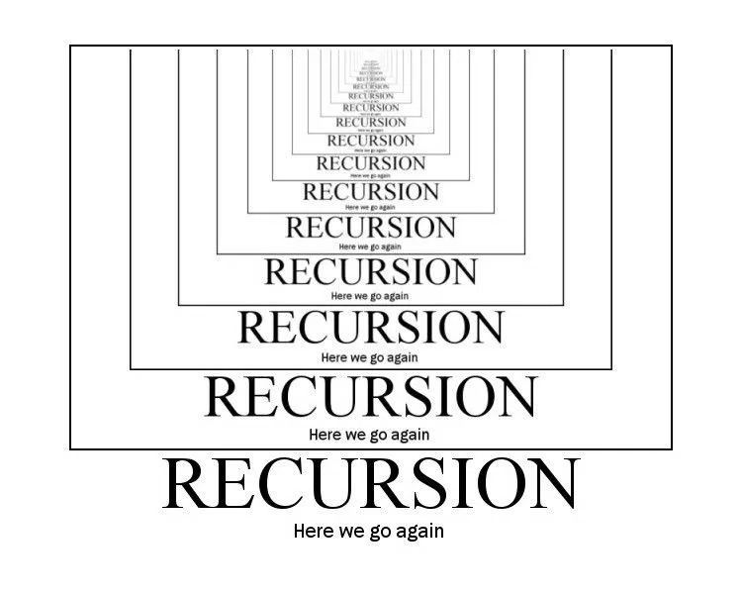

Slide 5
Rekurzia
Rekurzia je proces, pri ktorom funkcia volá samú seba.
Rekurzia rozdeľuje problém na menšie podproblémy rovnakého typu.
def faktorial(n):
if n == 0: # Bázový prípad
return 1
return n * faktorial(n - 1) # Rekurzívny prípad

Slide 6
Rekurzia
Rekurzívna funkcia má dve základné časti
základný prípad (base case) – rekurzia sa zastaví
rekurzívny prípad (recursive case) – funkcia volá samú seba
Ak nie je bázový prípad, funkcia pokračuje kým nezaplní pamäť počítača.

Slide 7
Porovnanie rekurzie a iterácie
Každý algoritmus v rekurzívnom tvare sa dá prepísať na tvar iteratívny.
Iteratívna verzia je obvykle efektívnejšia - je rýchlejšia a zaberá menej pamäti.
Rekurziu používame hlavne kvôli jej elegancii a jednoduchosti v niektorých prípadoch.

Slide 8
Zásobník volaní
Zásobník volaní (call stack)
špeciálna LIFO pamäť
volanie funkcie vytvára nový rámec na zásobníku
Rekurzia pri veľkom počte volaní zaplní zásobník
Python má predvolený limit rekurzie (1000 volaní)
mení sa pomocou sys.setrecursionlimit()

